Slide 1
Capstone Design
Final Presentation
Team: Fugitive Or Murderer
Team Member:김관년, 박영범, 이돈휘, 이현성, 최중호, 황준원
Fugitive
OR
MURDERER

Slide 2
목차
CONTENTS A
게임 배경
CONTENTS B
구현 기술
CONTENTS C
시장성

Slide 3
CONTENTS A
게임 배경
게임의 시나리오
실험에 참가한 죄수가 조작된 기억의 파편을 찾아서 자신이 살인자 또는 도망자로 기억이 조작되어 기억을 찾은 후 탈출구를 찾아 탈출을 해야함

Slide 4
CONTENTS B
제작 과정
3. Unity3D Asset Store에서 게임에 알맞은 3D모델 들을 구입
1. 회의를 통해 밑 작업을 스케치함(시나리오 및 구현 알고리즘
5. QA작업을 통한 게임의 오류 찾기 및 데모 구현
2. 그레이 맵 을 만들어 게임의 맵 을 구현
4. 코딩 작업을 통한 게임에 필요 기능 구현
Final Demo 구현 후 발표 영상 및 자료 제작

Slide 5
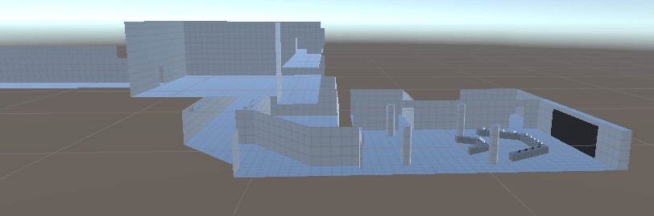
게임 구현 기술
10%
그레이 맵
Unity3D Probulider를 통한 게임의 맵 구상

Slide 6
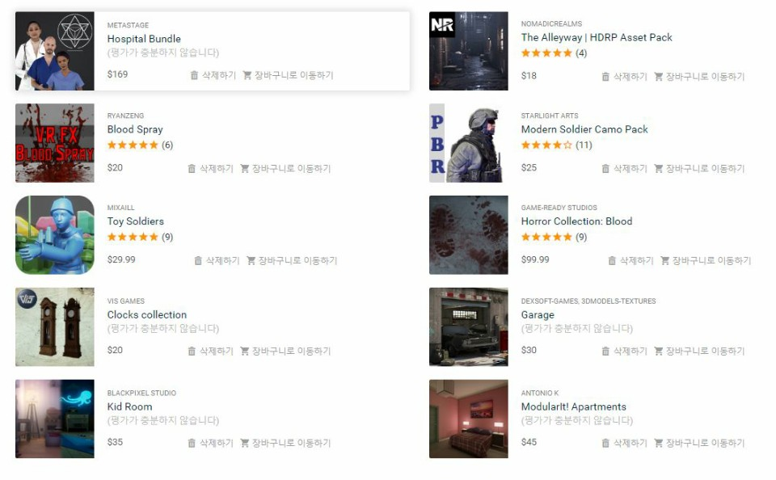
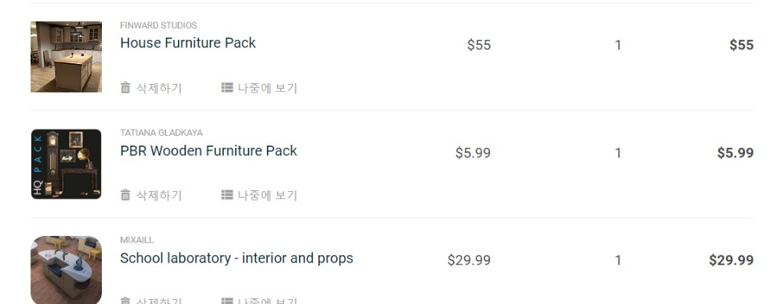
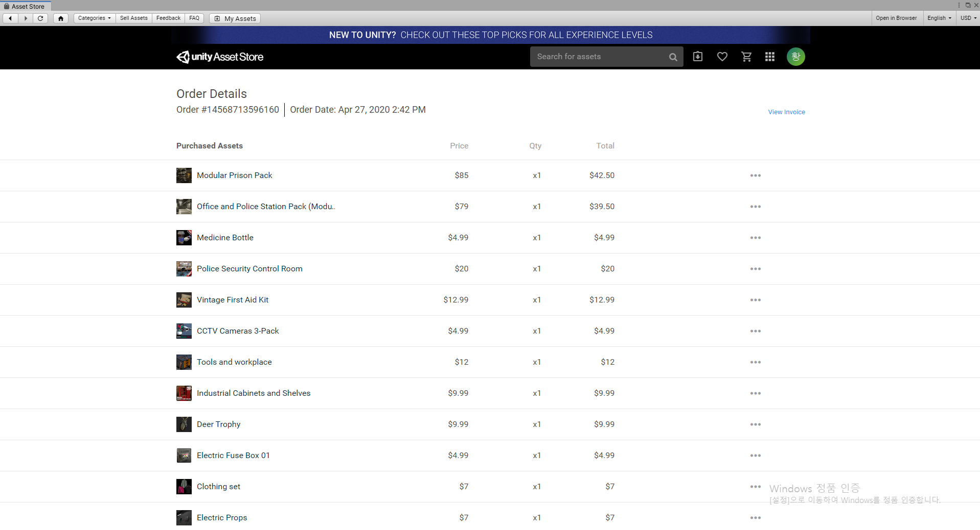
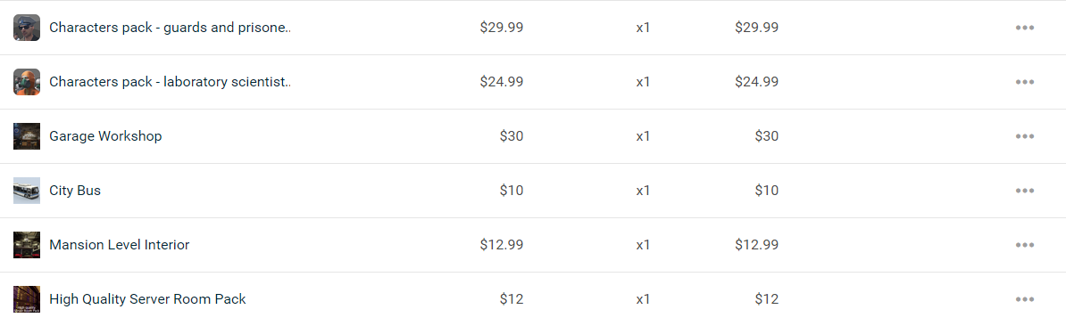
게임 구현 기술
30%
Asset 구매
캡스톤 지원금을 통한 Asset을 구매

Slide 7
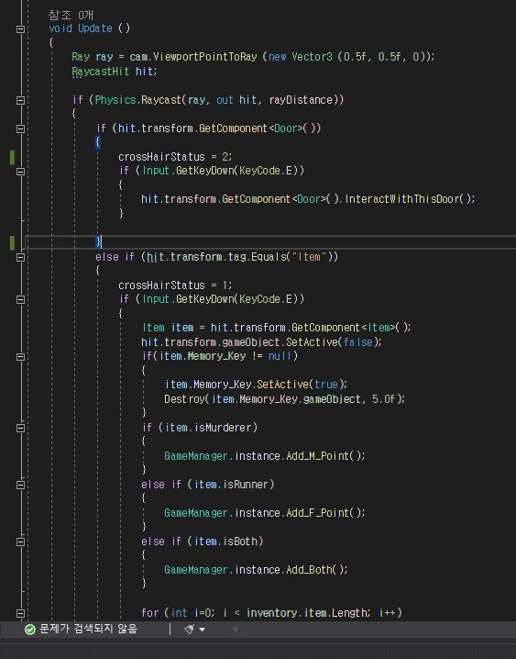
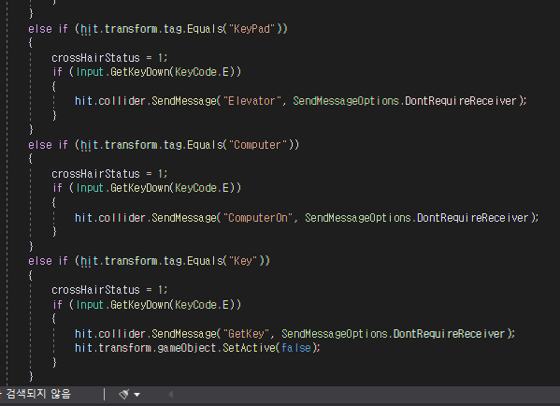
게임 구현 기술
RayCast
70%
코딩 구현
코딩 부분: Raycast, NeviMesh, Inventory UI, AI,
Animation,

Slide 8
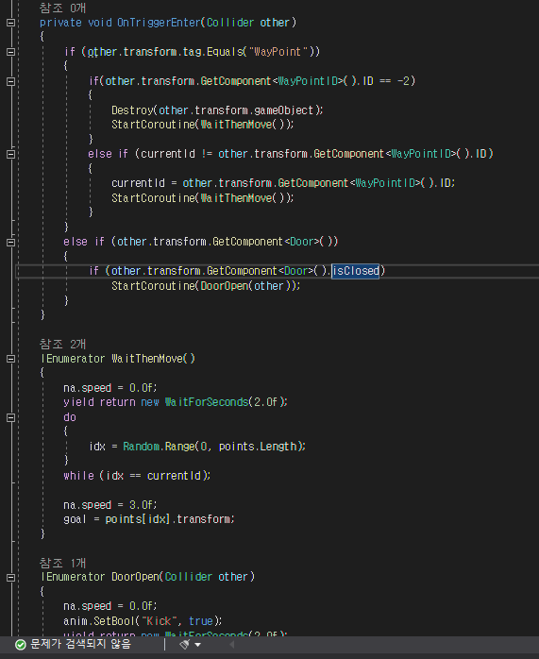
게임 구현 기술
AI
70%
코딩 구현
코딩 부분: Raycast, Ai, Inventory UI,
Animation

Slide 9
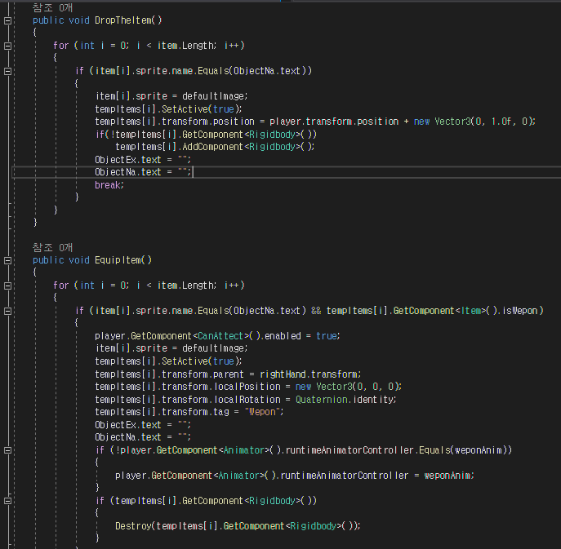
게임 구현 기술
Inventory
70%
코딩 구현
코딩 부분: Raycast, Ai, Inventory UI,
Animation

Slide 10
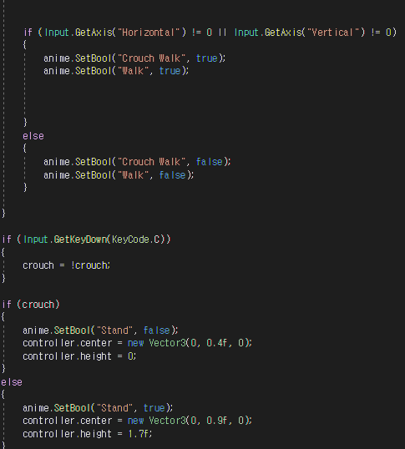
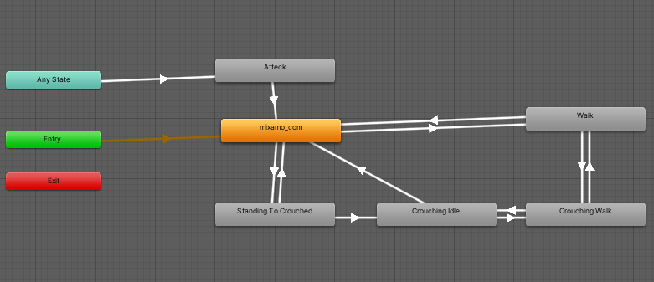
게임 구현 기술
Animation
70%
코딩 구현
코딩 부분: Raycast, Ai, Inventory UI,
Animation

Slide 11
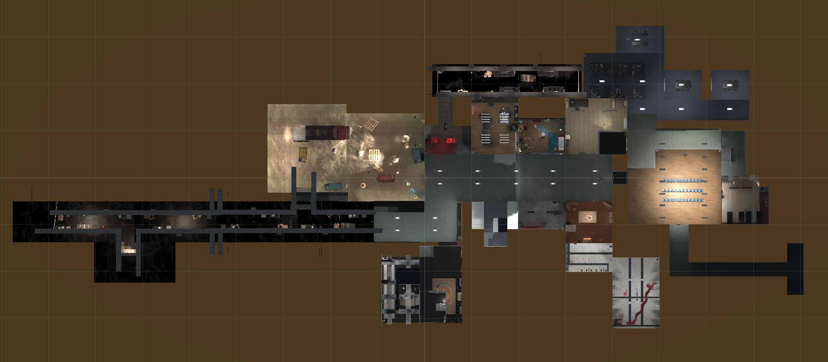
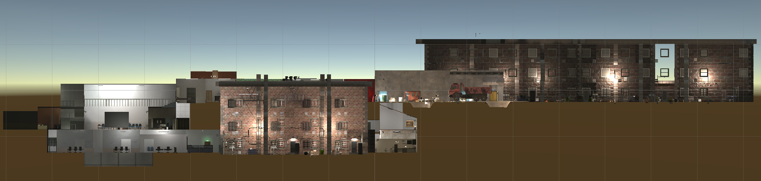
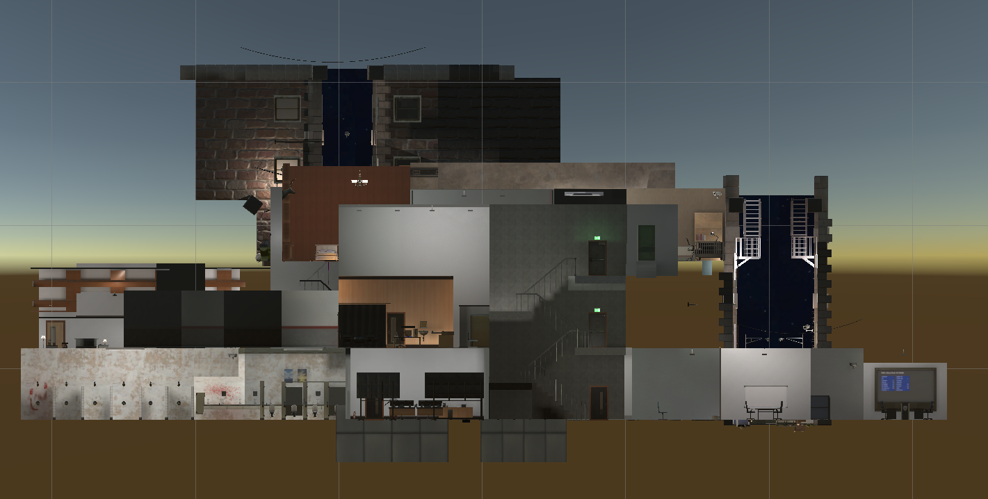
게임 구현 기술
100%
맵 완성
맵 구현 완성

Slide 12
시장성
차별화
완성도
재미
90%
70%
80%
다른 게임들과 차별성이 있기에 게임 시장에 출시를 목표로 함에 있어 기대효과가 있다고 생각합니다.
처음 만드는 게임이기에 미흡한
부분이 많아서 아직 완성도는 미흡
싱글플레이의 한 방향성만 있는 것 이 아닌 여러가지 변수와 가능이 있기에 한번 게임을 끝을 보아도 다른 역할을 플레이를 궁금하게 함
살인자와 도망자 라는 역할을
나눠 주면서 플레이어가 찾은 기억
으로 플레이 할 수 있도록 구현
80%

Slide 13
Final Demo 영상

Slide 14
감사합니다.

